Slide 1
Anadolu medenİyetlerİ müzesİ
Notes:
Halil DEMİRDELEN
Arkeolog, Müze Eğitimcisi

Slide 2
YONTMA TAŞ DÖNEMİ
M.Ö.10.000 - 7.000
El Baltaları
Notes:
PALEOLITHIC ERA

Slide 4
Figürinler, Çatalhöyük-KONYA
Notes:
Figürines From Çatalhöyük

Slide 5
KALKOLİTİK DÖNEM
M.Ö.4500 - 3000
Asa başı,Bakır - Canhasan - KARAMAN

Slide 6
Törensel Semboller , Alacahöyük - ÇORUM

Slide 7
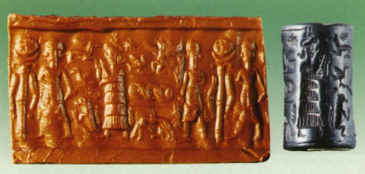
Silindir Mühür

Slide 8
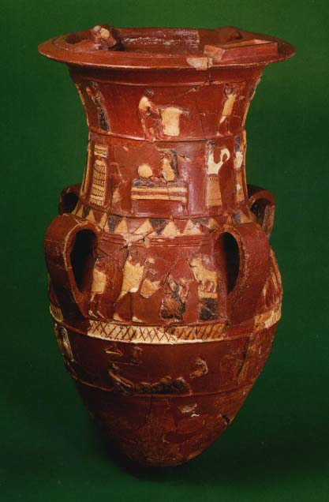
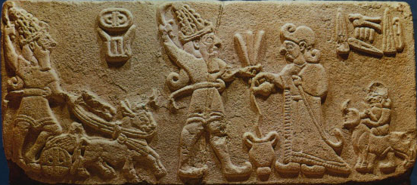

Slide 9
Situla

